Slide 1
ADSTORE
Close
Sea!
FREE TEMPLATE

Slide 2
Close
Sea!
INDEX
1. 개 요
2. 개발환경
3. 주요기능
4. 시 연

Slide 3
ADSTORE
개요
FREE TEMPLATE

Slide 4

Close Sea!
개요
ZOLA
ZOL 코인을 이용하여 ZOLA NFT를 민팅하고 거래하는 사이트

Slide 5
ADSTORE
개발환경
FREE TEMPLATE

Slide 6
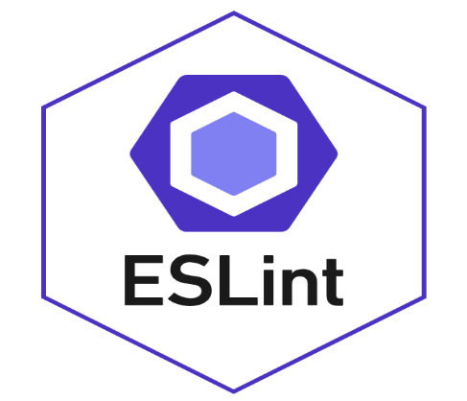


Close Sea!
개발환경
| DOCKER | ESLINT | PRETTIER

Slide 7
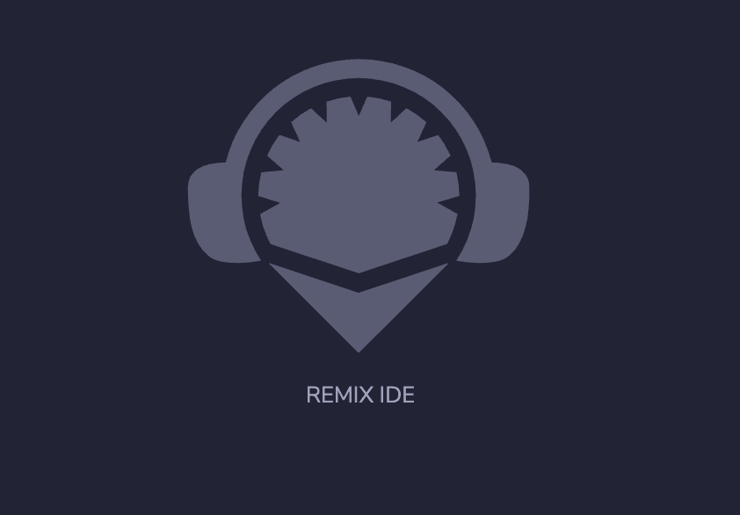
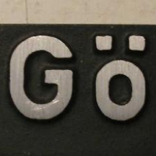

Close Sea!
개발환경
| SOLIDITY | REMIX | GOERLI

Slide 8

Close Sea!
개발환경
| REACT |

Slide 9
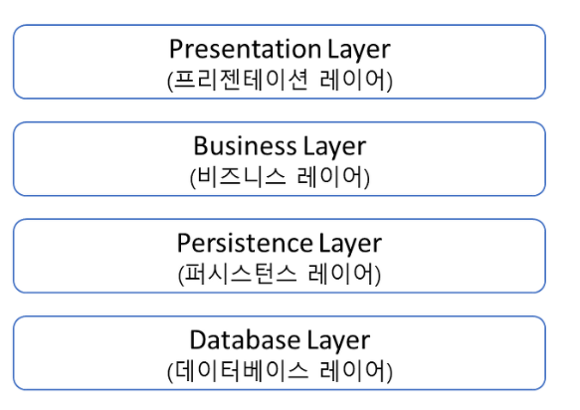
Close Sea!
개발환경
Layer Pattern
목표 : UI와 data를 처리하는 곳을 따로 컴포넌트 설계
결과 : 프리젠테이션 레이어와 비즈니스 레이어 통합
문제점 : UI에 뿌려줄 데이터가 없으면 오류 발생으로 UI터짐

Slide 10
ADSTORE
주요기능
FREE TEMPLATE

Slide 11
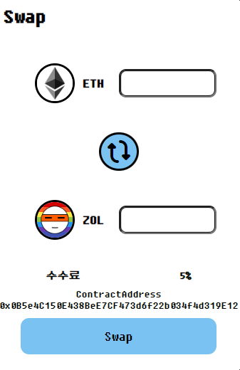
Close Sea!
주요기능
Swap & Mint
Swap페이지에서 이더리움을 ZOL토큰으로 교환할 수 있다.
수수료는 5%
개인당 최대 10개까지 구매 가능 – 개당 50 ZOL (약 0.053이더)

Slide 12
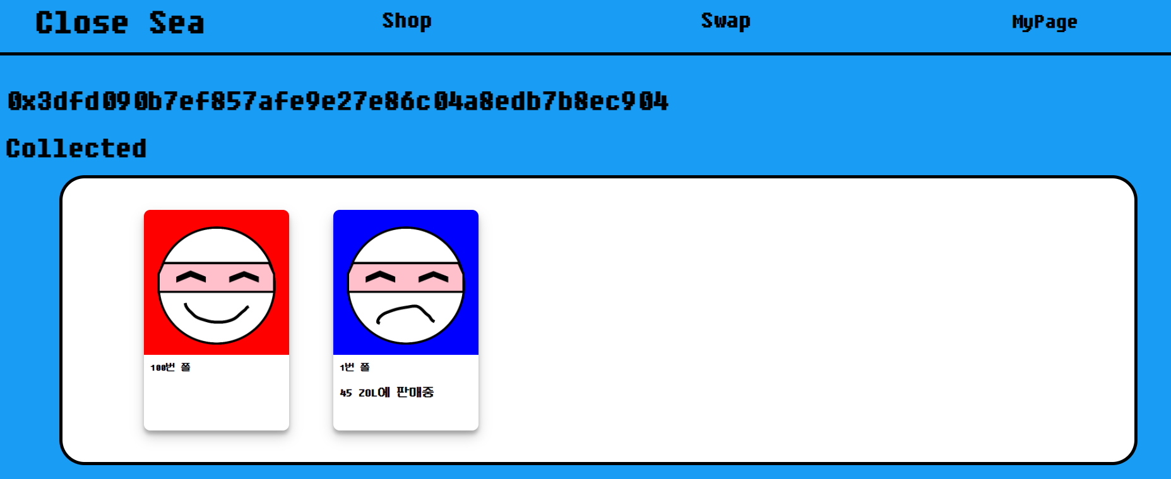
Close Sea!
주요기능
MyPage
보유한 NFT를 볼수 있다.
다른 계정으로 변경시 실시간으로 tracking

Slide 13
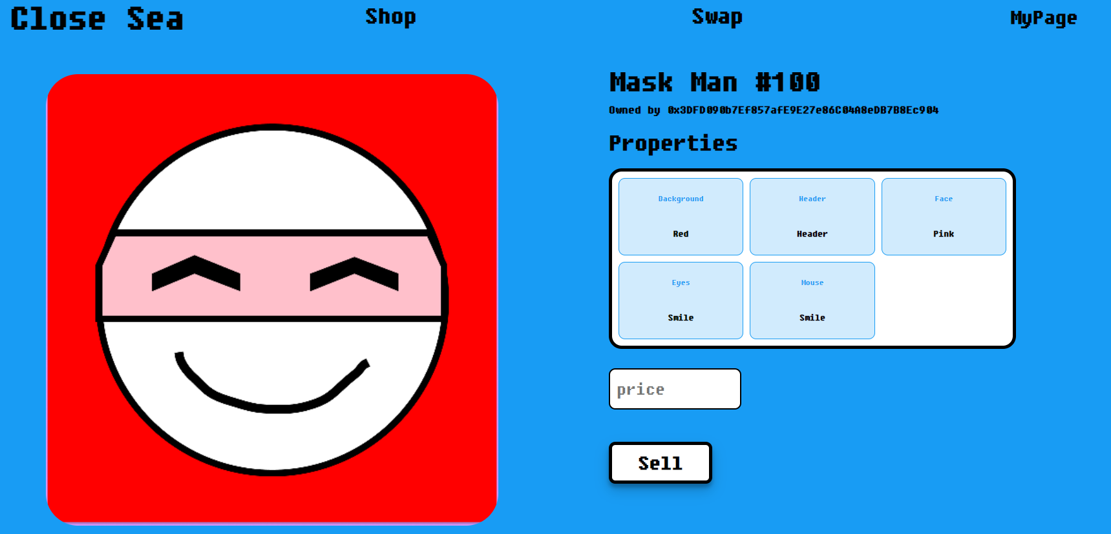
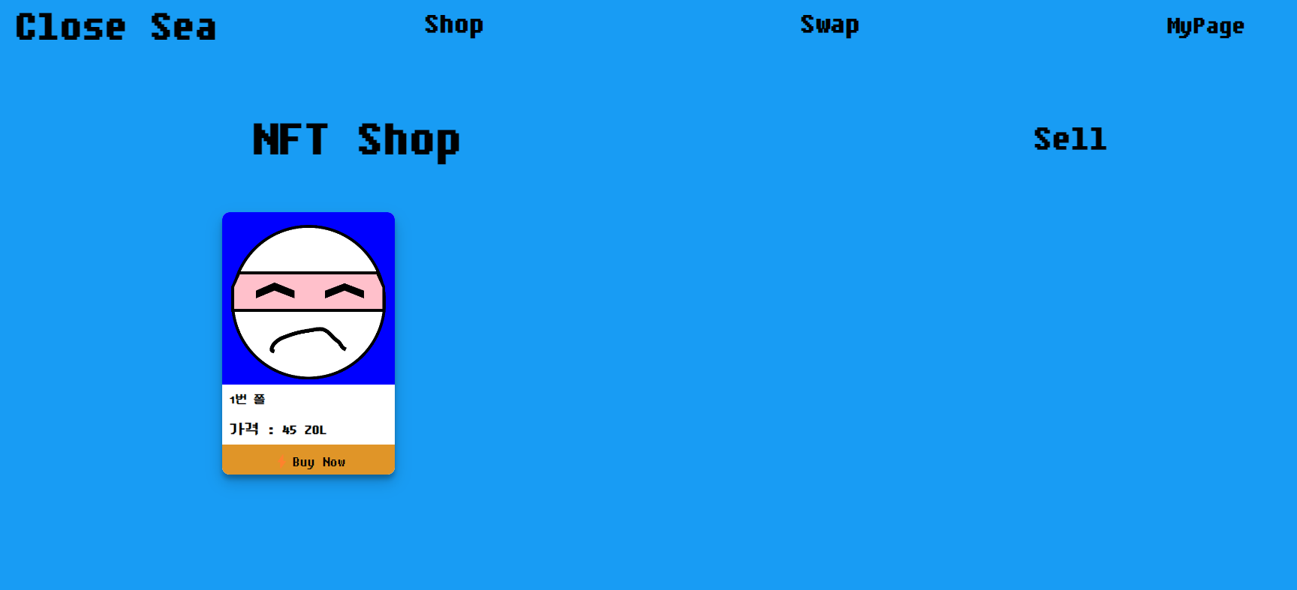
Close Sea!
주요기능
Trade
보유한 NFT를 원하는 가격에 판매 가능
판매중인 NFT 구매 가능

Slide 14
ADSTORE
배포
FREE TEMPLATE

Slide 15




Close Sea!
배포
배포 Architecture

Slide 16
ADSTORE
Project!
FREE TEMPLATE

